Slide 1
Juan 4:24 Mateo 5:48
Salmos 18:30

Slide 2
Introducción al Tema
Definición de atributo
Cualidad definida e inherente, atribuida a la esencia de una persona. Ellos identifican o distinguen a la persona.
Dios tiene muchos atributos, estos los dividimos en dos grupos para un mejor entendimiento y estudio:
-Naturales: Son aquellos que SÓLO Dios puede poseer
-Morales: Son aquellos que Dios posee y nos ayuda a poseer y perfeccionar
Génesis 1:26
Imagen y Semejanza

Slide 3
Es el atributo natural por el cual DIOS es substancialmente activo de manera inmanente, trascendente, constante e ilimitada
VIDA “CREADOR”
*Colosenses 1:16
*Apocalipsis 4:11

Slide 4
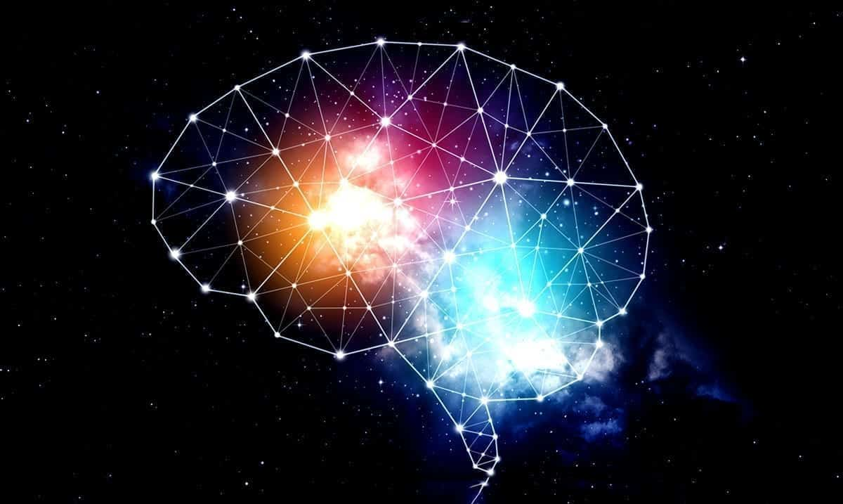
Atributo natural por el cual Dios conoce de una manera absoluta y perfecta todas las cosas pasadas, presentes y futuras, tanto de sí mismo, como en relación con sus creaturas, entendiendo esto, para Dios NO existe el pasado, sólo el ahora, por lo tanto, Dios nos ve en todos nuestros posibles futuros, esperando que lleguemos al mejor que es con Él; sin embargo, Él respeta nuestro libre albedrío
OMNISCIENCIA
*Salmos 147:5 *1 Juan 3:20

Slide 5
Atributo natural por el cual Dios puede hacer de manera independiente, absoluta e ilimitada, todas las cosas posibles e imposibles, todas ellas de acuerdo con su naturaleza perfecta, es decir, Dios ha puesto límites a los hombres, de ahí que las cosas que haga en relación con el hombre están sujetas a su propia palabra y naturaleza santa
OMNIPOTENCIA
*Génesis 17:1
*Génesis 1:1

Slide 6
Atributo natural por el cual Dios está presente en todas partes visibles e invisibles, de manera constante, potencial y esencial, sin restricción alguna
OMNIPRESENCIA
*Génesis 6:13
*Salmos 139

Slide 7
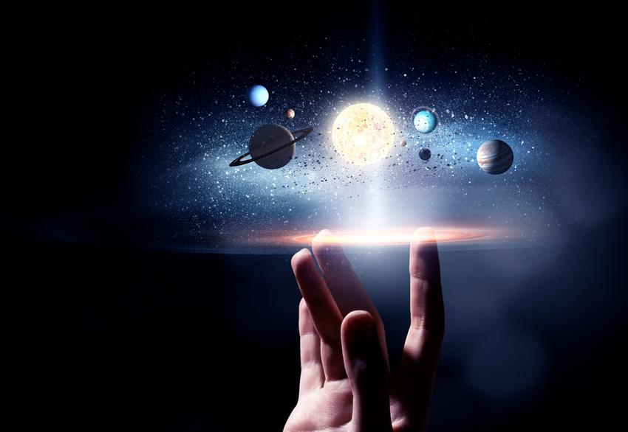
Atributo natural por el cual Dios existe por Sí mismo sin principio ni fin, de manera constante.
ETERNIDAD
*Génesis 21:33
*Deuteronomio 33:27
*Salmos 90:1-2

Slide 8
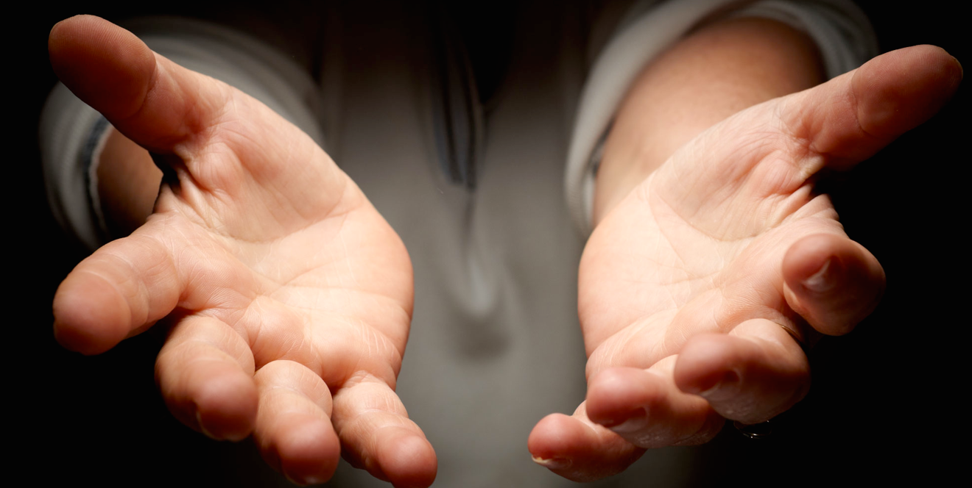
Atributo natural por el cual Dios siempre es el mismo, en esencia, en carácter y en actuar.
*Santiago 1:17
*Malaquías 3:6
*Salmos 102:27
*Hebreos 13:8
INMUTABILIDAD

Slide 9
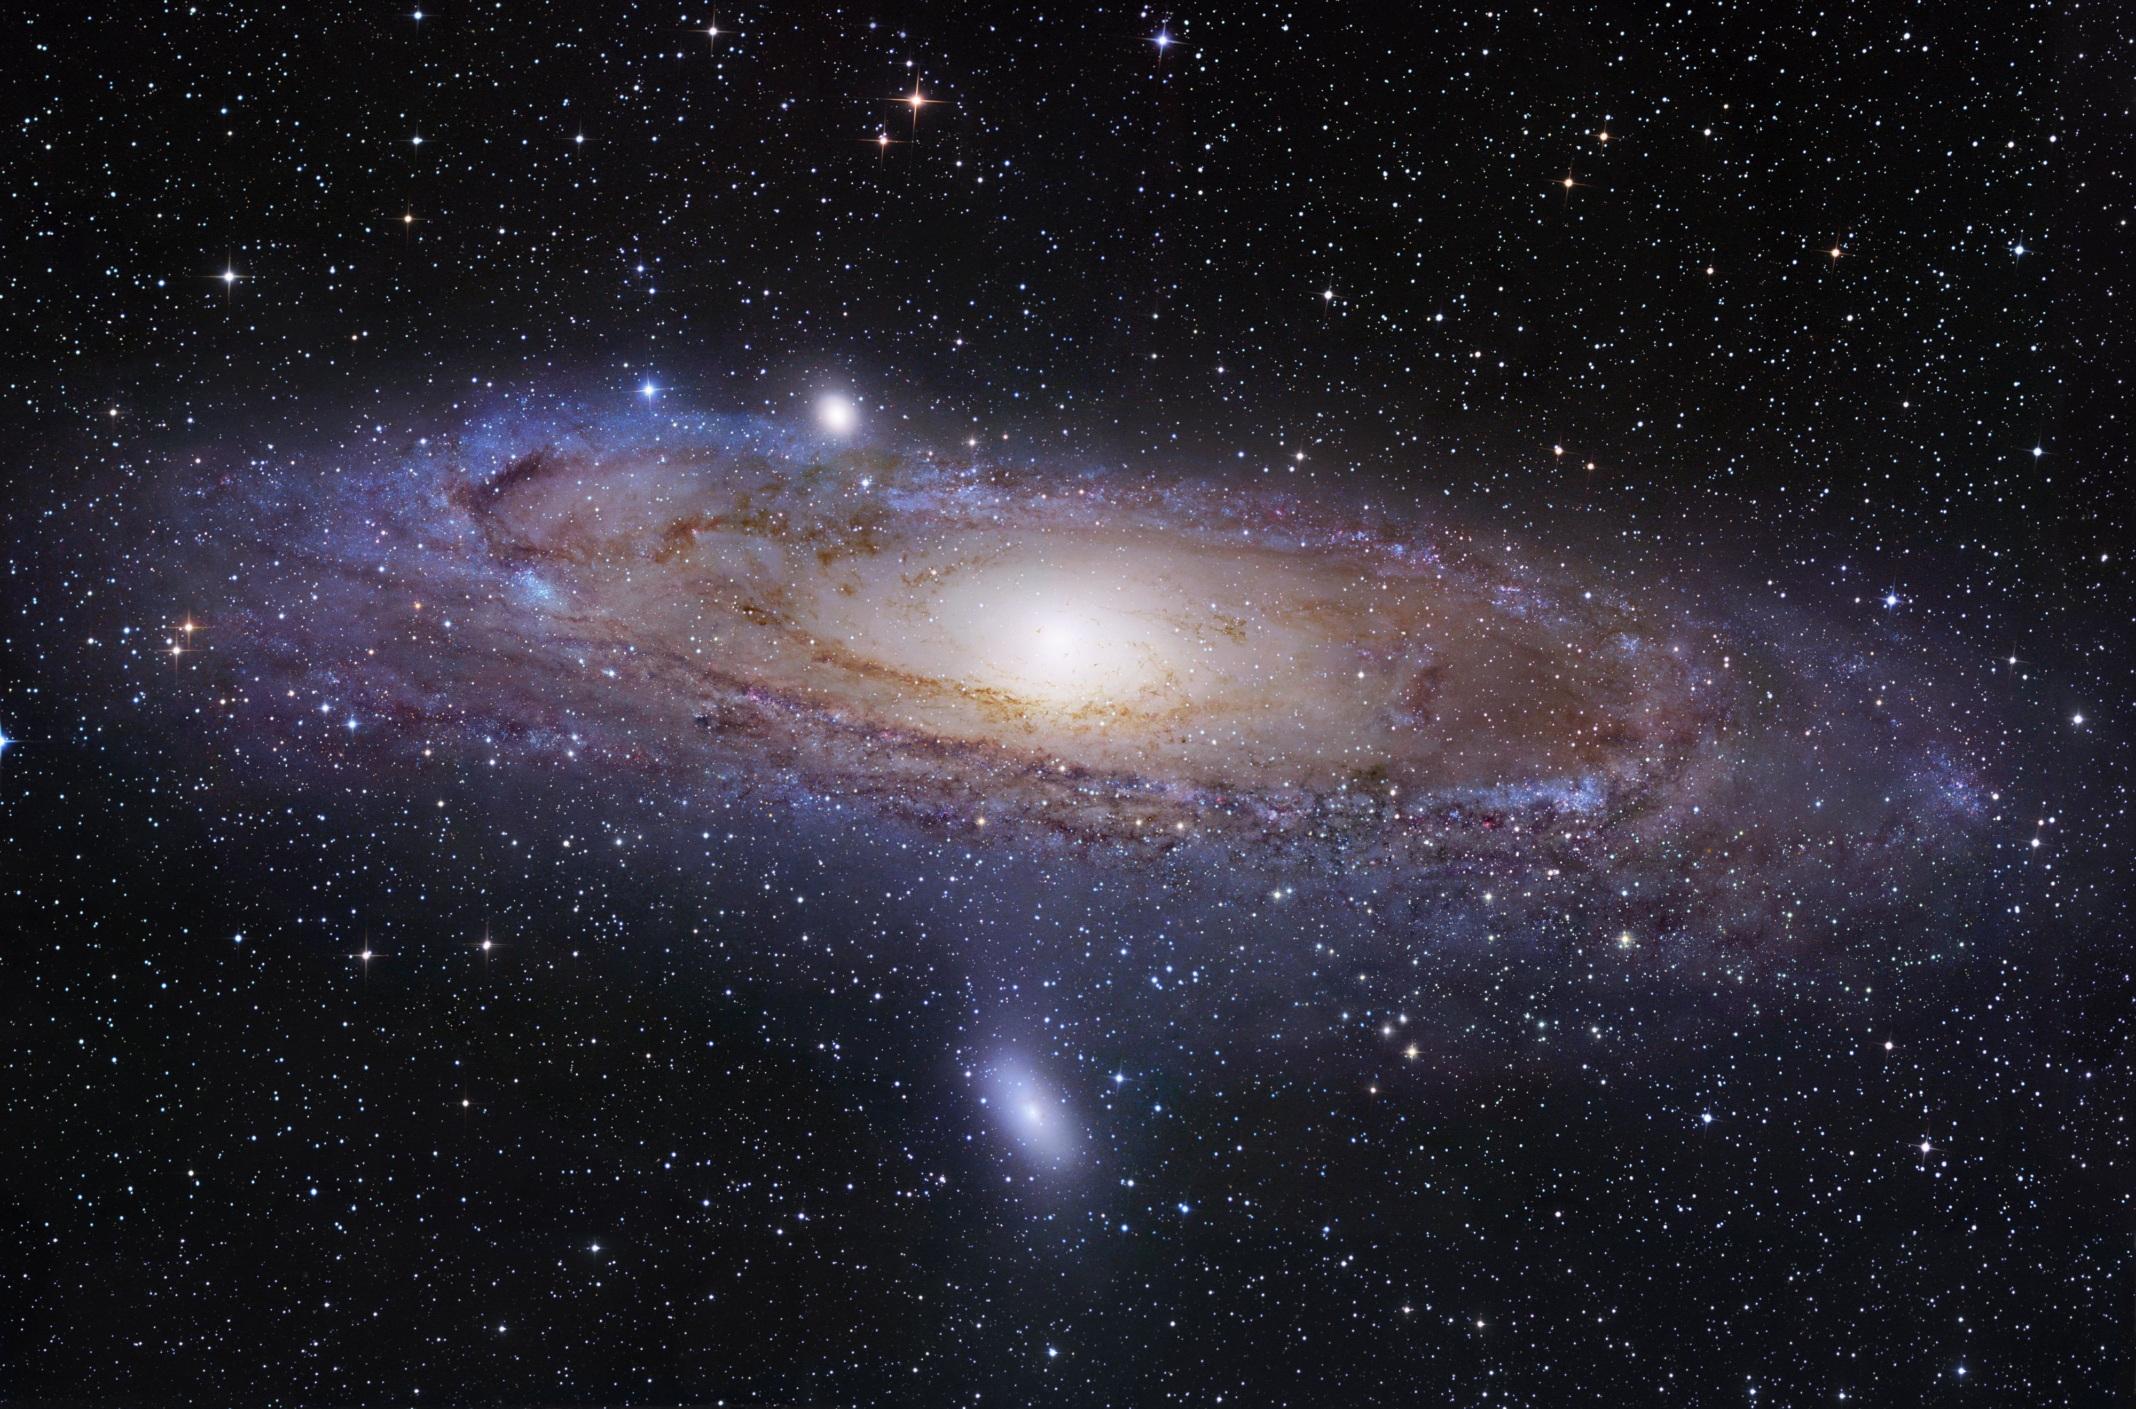
Atributo natural por el cual Dios existe por encima de todo espacio creado, es infinito y sin límite.
INMENSIDAD
*2ª Crónicas 6:1-18
*2ª Crónicas 2:6

